Slide 1
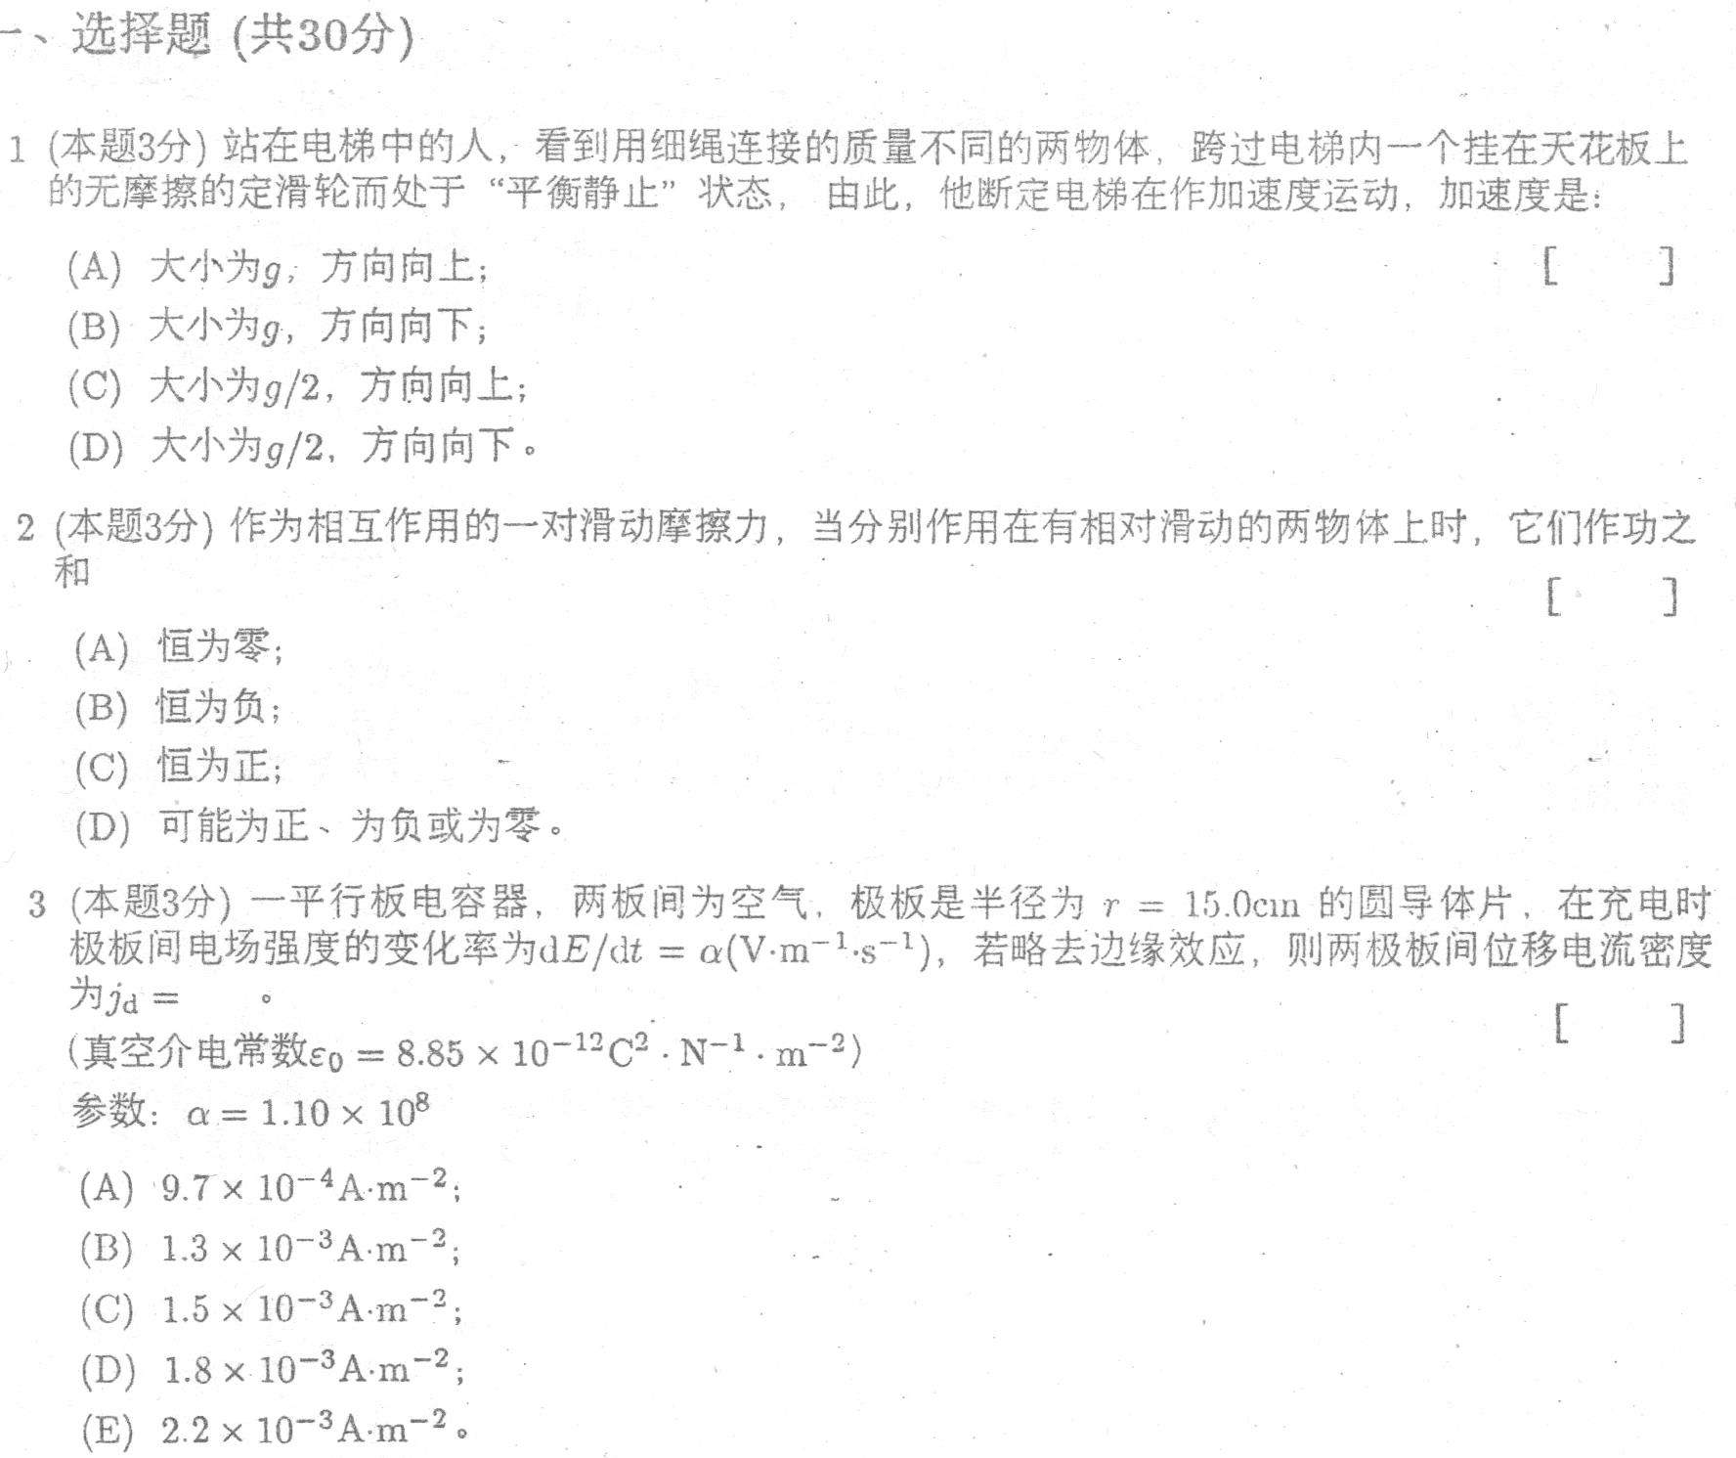
B
B

Slide 2
A

Slide 3
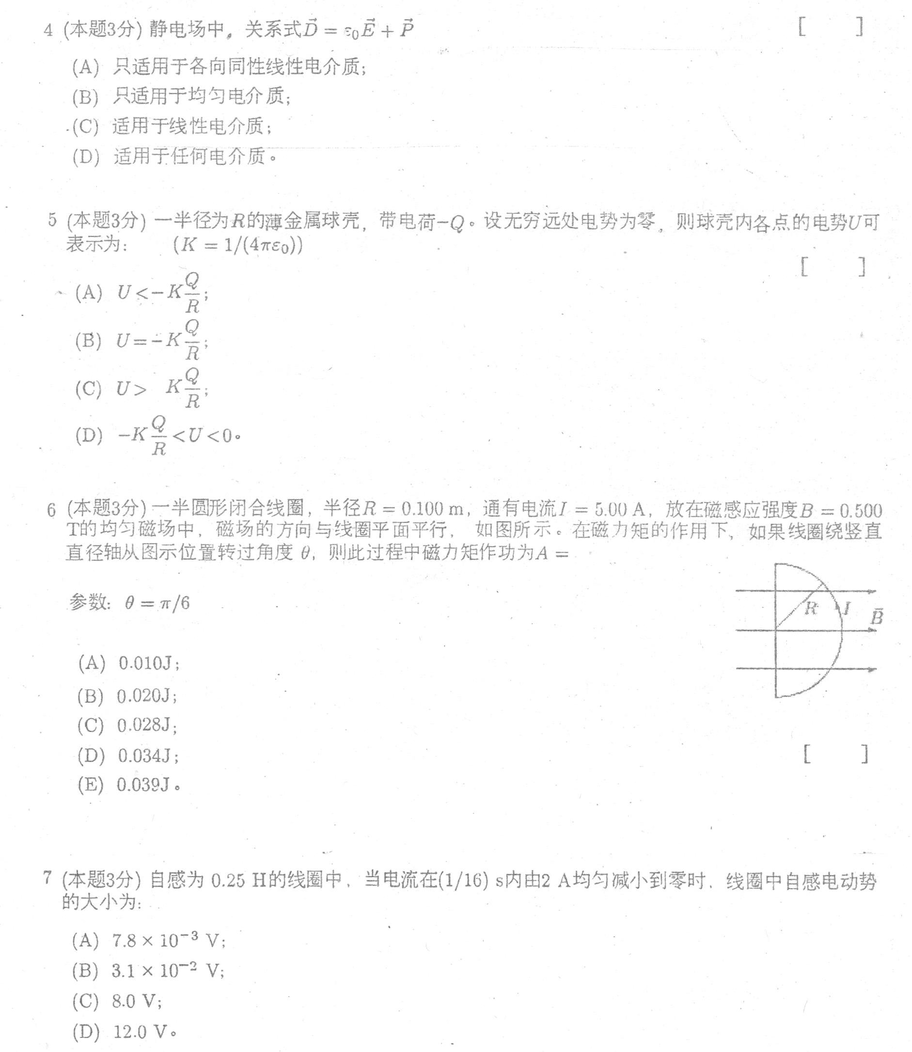
D
B

Slide 4
B
C

Slide 5
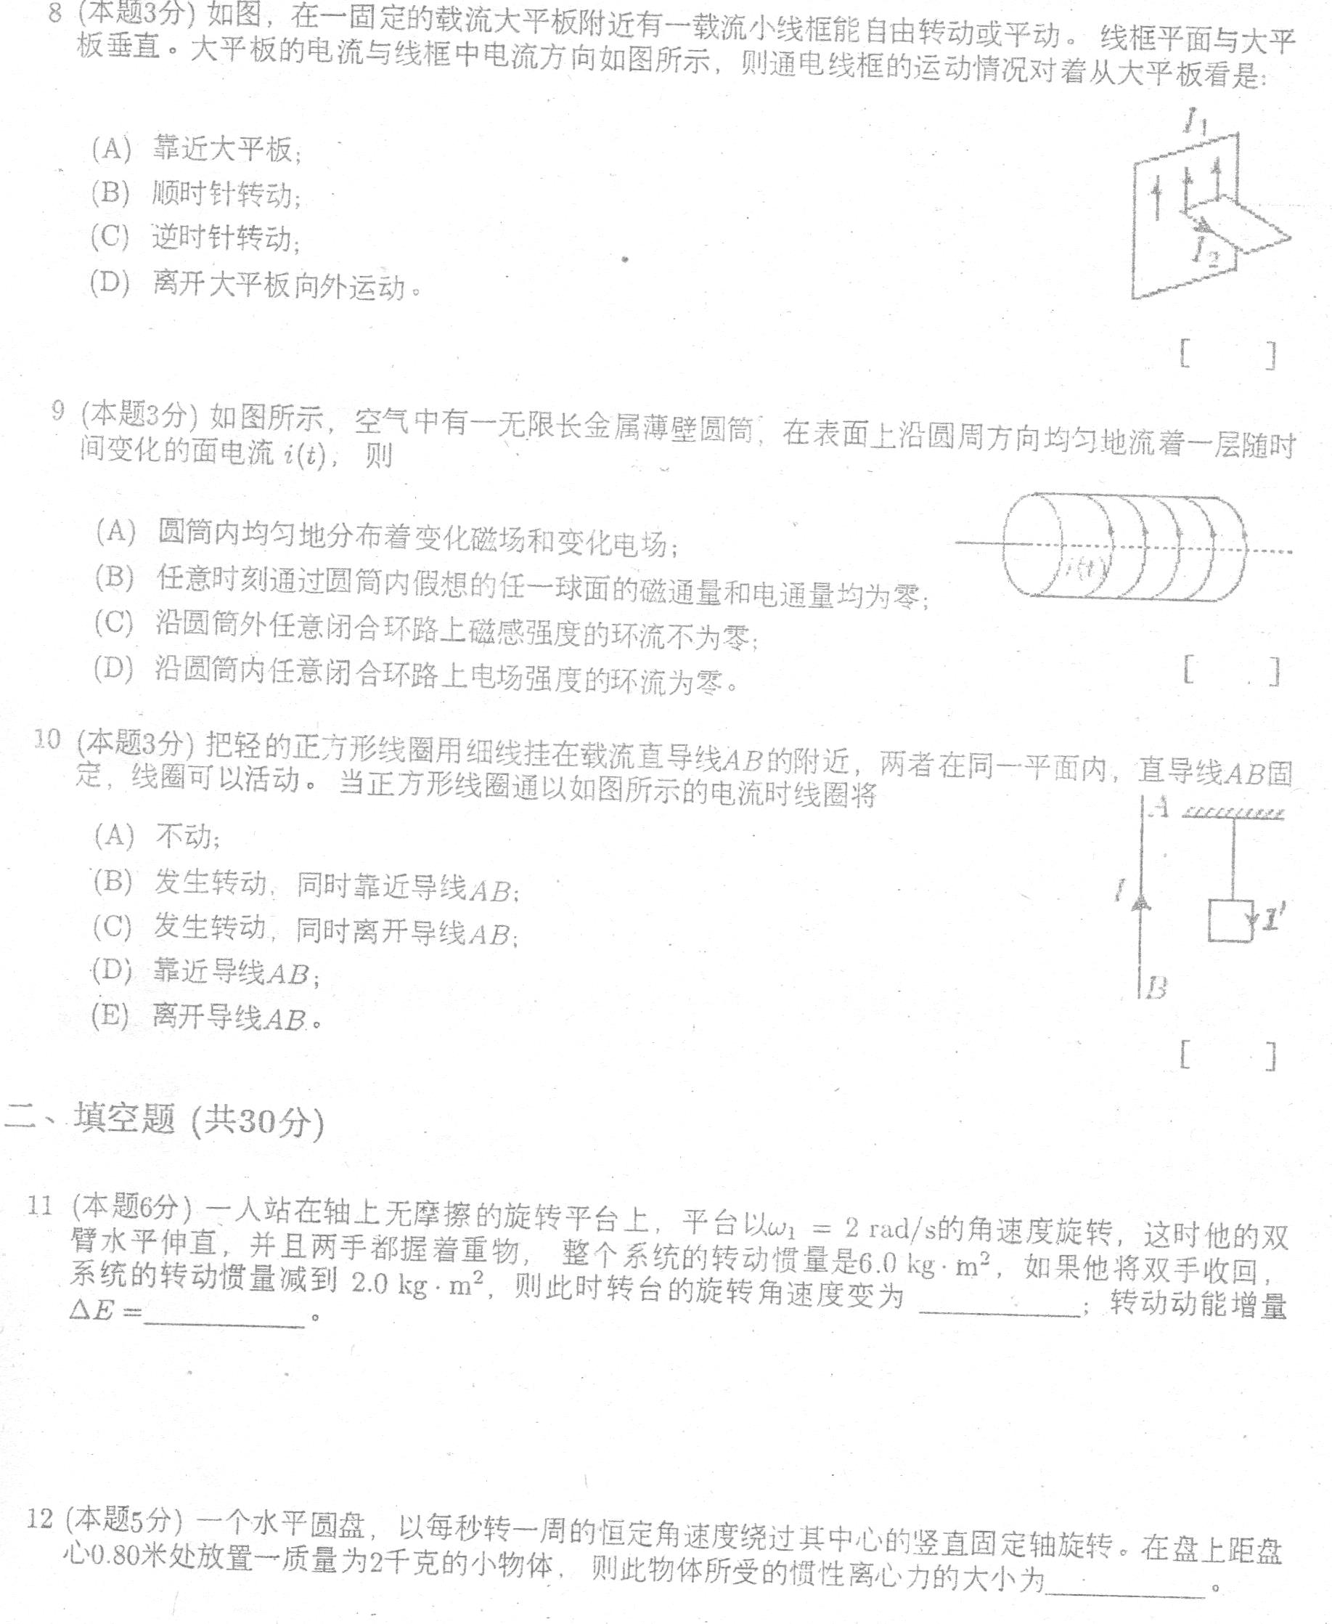
B
B

Slide 6
D
24 J

Slide 7
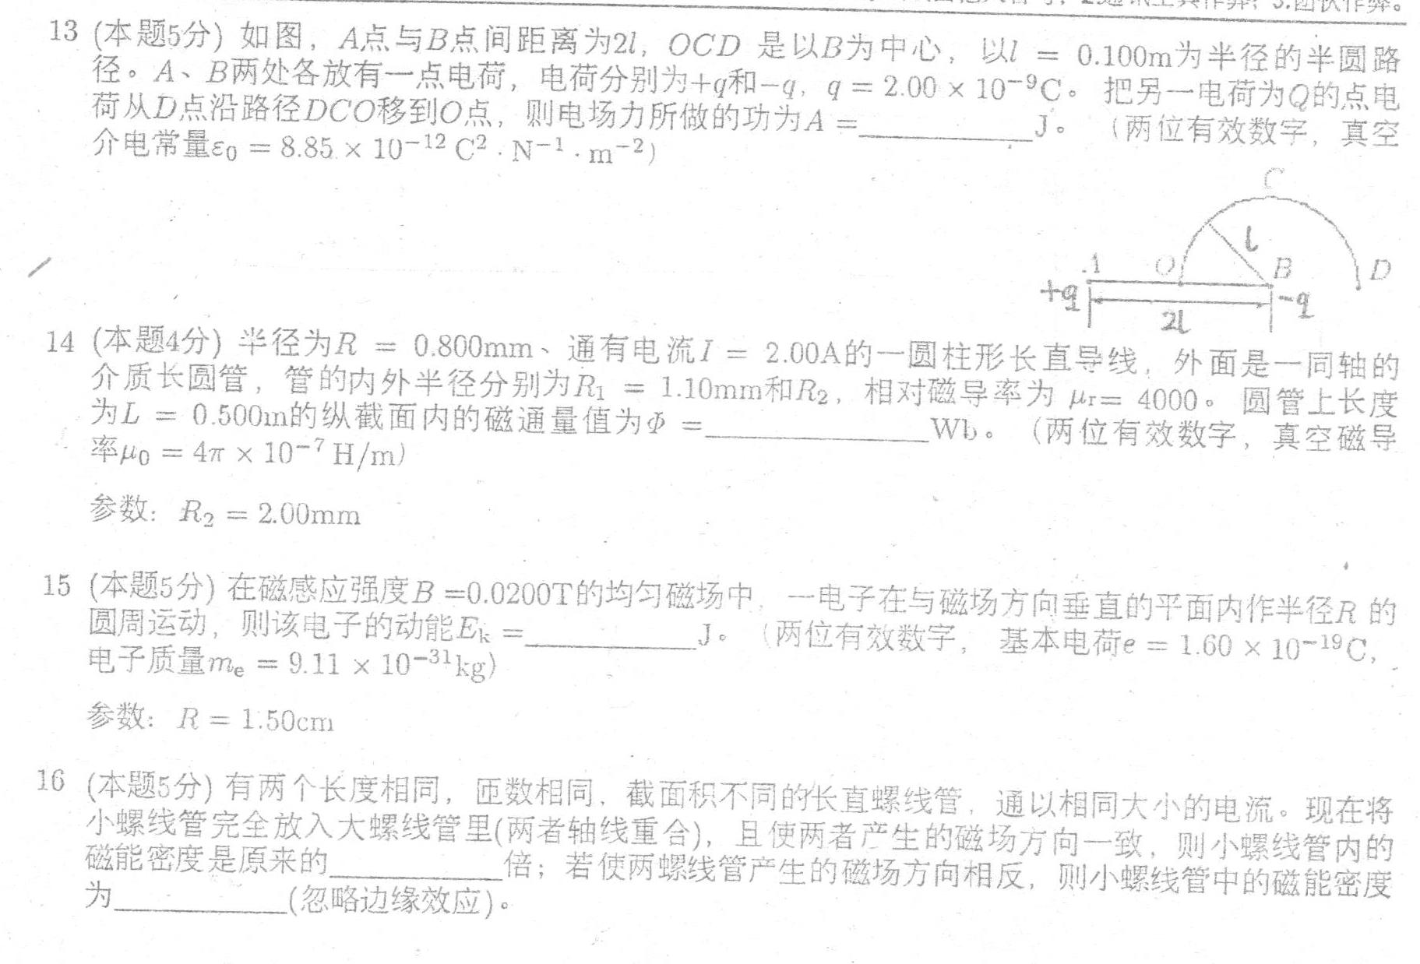

Slide 8
4
0

Slide 9
17、某人站在水平转台的中央，与转台一起以恒定的转速n₁转动，他的两手各拿一个质量为m的砝码，砝码彼此相距l₁（每一砝码距离转轴l₁/2），当此人将砝码拉近到距离为l₂时（每一砝码距离转轴l₂/2 ），整个系统转速变为n₂。求在此过程中人所做的功。（假定人在收臂过程中自身对轴的转动惯量的变化可以忽略）

Slide 10
18、两个带等量异号电荷的均匀带电同心球面。半径分别为R1=0.03m和R2=0.1m。已知两者的电势差为450V，求内球面上所带的电荷。

Slide 11
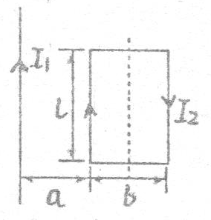
19、一根无限长直导线载有电流I₁=20A，一矩形回路载有电流I₂=10A，二者共面，如图所示。已知a=0.01m, b=0.08m, l=0.12m,求
（1）作用在矩形回路上的合力；
（2）I₂=0时，通过矩形面积的磁通量。

Slide 12
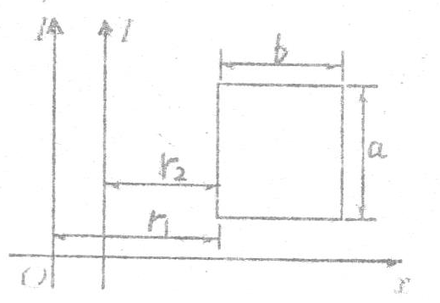
20、如图所示，两条平行长直导线和一个矩形线框共面。且导线框的一个边与长直导线平行，他到两长直导线的距离分别为r₁、r₂。已知两导线中电流都为 ,其中I₀和ω为常数，t为时间。导线框长为a宽为b，求导线框中的感应电动势。

